Slide 1
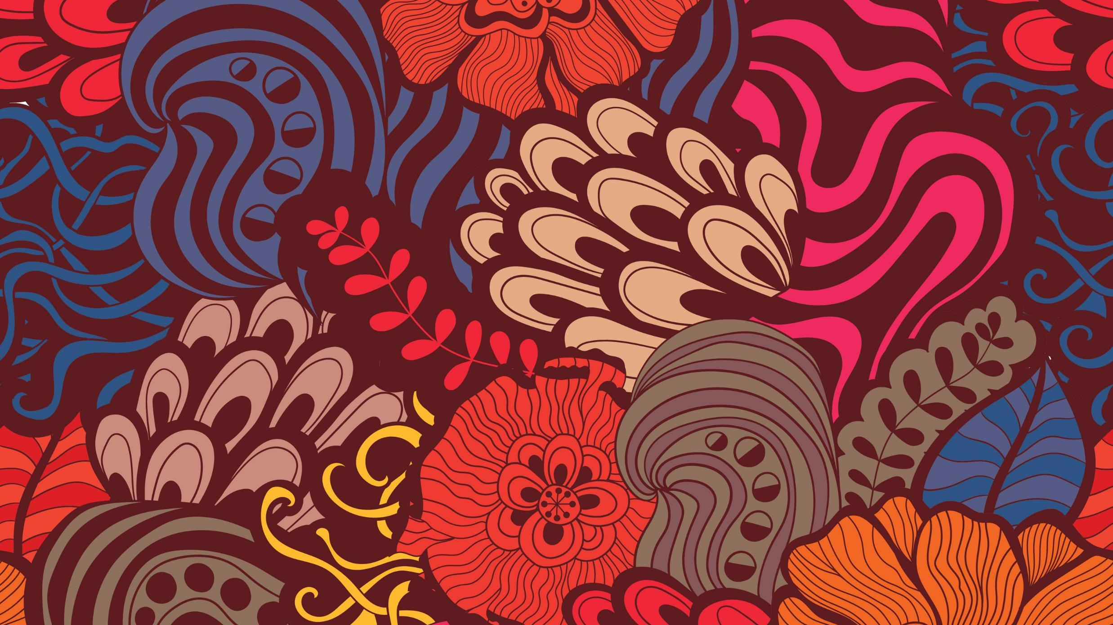
Oogheelkunde
Medisch Technisch Handelen
Hanneke van Tuinen
Noorderpoort Groningen

Slide 2
Doelen kennislijn:
Beschrijven hoe een:
Visusonderzoek plaatsvindt;
Gezichtsveld onderzoek plaatsvindt;
Ofthalmoscopisch onderzoek plaatsvindt;
Tonometrie plaatsvindt;
Fluoresceïnekleuring plaatsvindt;
Corpus aliënum uit het oog wordt verwijderd;
Oog wordt gedruppeld, gezalfd en wordt uitgespoeld.

Slide 3
Doelen vaardighedenlijn:
Klaarleggen van benodigdheden/instrumenten voor en uitvoeren van:
Diverse visustesten;
Oogdruppelen, zalven en uitspoelen;
Othalmoscopisch onderzoek en toepassen van fluoresceïnekleuring;
Voor het verwijderen van een corpus aliënum uit het oog..

Slide 4
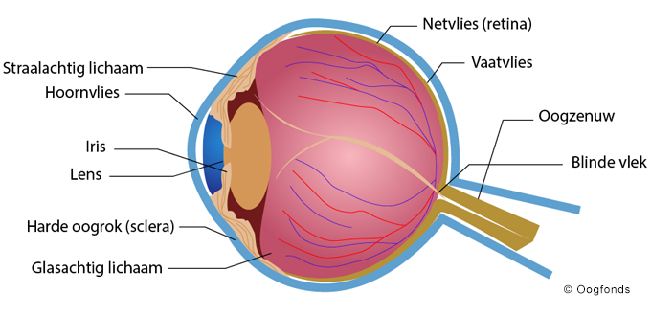
Anatomie van het oog
In welk deel van het oog bevinden zich de staafjes en de kegeltjes?
Met welk deel van het oog zien we het scherpst?

Slide 5
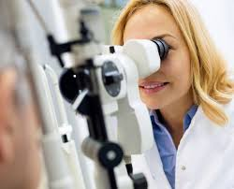
Oogheelkundig onderzoek
In de huisartsenpraktijk wordt er oogheelkundig onderzoek uitgevoerd:
Bij klachten van het oog;
Voor keuringen;
Bij periodiek geneeskundig onderzoek;
Bij zogenaamde screenings (bijv. JGZ: vroegtijdige onderkenning visuele stoornissen (VOV).

Slide 6
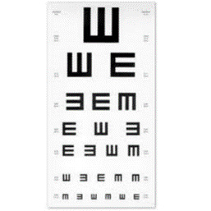
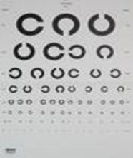
Doel visustesten: gezichtsscherpte bepalen
Vanaf aan standaardafstand wordt gekeken welke symbolen of letters van verschillende grootte de patiënt nog kan waarnemen.
Letterkaart volgens Snellen;
Universeelkaart met Landolt-C en E-haak;
Spiegelkaart;
Amsterdamse plaatjeskaart
Het heeft de voorkeur om het oog af te dekken met een occlusiebril.

Slide 7
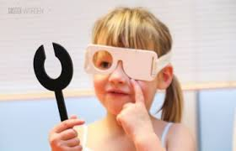
Visustest
Bij kinderen jonger dan 3 jaar is een visusonderzoek meestal nog niet mogelijk. Tussen de 3 en 4 jaar wordt meestal gebruik gemaakt van de Amsterdamse plaatjeskaart. (APK).
Na het vierde levensjaar kan de Landoltse-C-kaart gebruikt worden.
Hoe wordt de visustest genoteerd?
De visus wordt uitgedrukt in d/D; d is de afstand van de kaart tot de patiënt (5/6 m), D is de afstand waarop iemand met een visus van 100% de regel kan lezen.
Onderzoek eerst het rechteroog, tenzij al bekend is dat dit het slechte oog is.
De patiënt dient het linkeroog af te dekken en ontspannen en niet turend naar de kaart te kijken.
Notatie rechteroog | Notatie linkeroog | Andere notaties
V.O.D. d/D | V.O.S. d/D | cc: cum correctione (bril/lenzen)
 |  | sc: sin correctione

Slide 8
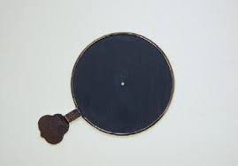
Andere visusonderzoeken
Stenopeïsche opening:
Er wordt hierbij gebruik gemaakt van een plaatje met meestal één gaatje van 1 mm doorsnee. Het wordt gebruikt om verstrooiing van het licht in het oog te verminderen.
Als de patiënt bij het kijken hierdoor beter kan zien, is er vaak sprake van een brekingsafwijking.

Slide 9
Gezichtsveldonderzoek
Het gezichtsveld is het hele gebied dat we kunnen overzien, terwijl we vooruit kijken.
Als we met één oog naar een punt kijken, zien we meer dan dat punt alleen.
Het gezichtsveld is van groot belang in het dagelijks leven om te voorkomen dat we ergens tegenaan lopen.
We gebruiken een gezichtsveldonderzoek bij onderzoek naar:
Groene staar (glaucoom): schade aan de oogzenuw door verhoogde oogdruk;
Neurologische afwijkingen (na bijv. een herseninfarct;
Oogzenuwafwijking;
Medicijngebruik (bijv. Sabril)

Slide 10
Tonometrie (oogboldrukmeting)
Doel: het meten van de druk die de inhoud van de oogbol uitoefent op de wand van de vaten.
Dient voor het opsporen van glaucoom.
Met behulp van applanatietonometrie of de puff-meting onder lokale anesthesie.
Gemiddeld is een oogdruk <23 mmHg normaal. Een oogdruk van 10 is optimaal.

Slide 11
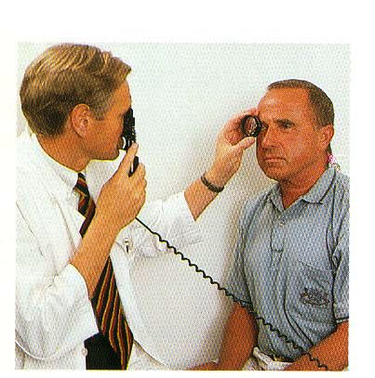
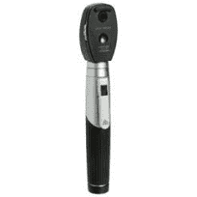
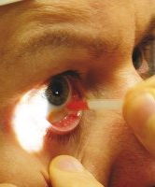
Andere visusonderzoeken:
Oogspiegelen
De binnenkant van het oog d.w.z. het netvlies, de bloedvaten en de oogzenuw (papil) worden met dit onderzoek beoordeeld.
Oftalmoscopie
Het bekijken van de toestand van de bloedvaten bij ziekten zoals DM en arteriosclerose.
C-stand (cornea): hoornvlies en lens beoordelen op beschadigingen
F-stand (fundus): bloedvaatjes van het netvlies beoordelen en/of het vaatvlies achterin het oog
Fluoresceïnekleuring
Om defecten in het hoornlies zichtbaar te maken. Fluoresceïne kleurt het beschadigde weefsel van het hoornvlies.

Slide 12
Oogdruppels (oculoguttae)
Diverse soorten oogdruppels op de markt, zoals corticosteroïden, anesthetica, antibiotica, pupilverwijders, etc. Worden meestal geleverd in een kleine druppelaar voor eenmalig gebruik (minim).
Voor het toedienen van oogdruppels moeten eerste de handen gewassen worden.
Wanneer het gaat om het druppelen van een ‘vies’ oog, wordt het oog eerst schoongemaakt met een gaasje met lauw water.
Controleer:
Naam van de zorgvrager;
Juiste geneesmiddel;
Dosering;
Juiste toedieningsvorm;
Juiste oog;
Juiste tijdstip;
Houdbaarheidsdatum (mag niet langer dan een maand worden gebruikt).

Slide 13
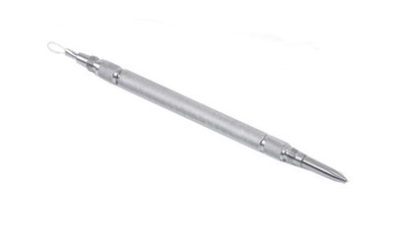
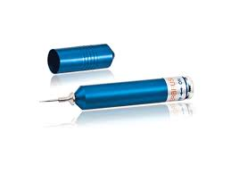
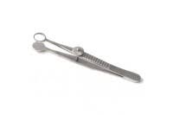
Instrumenten en doel (H3)
Oftalmoscoop (fundoscoop): het hoornvlies en vaatvlies inspecteren (C & F-stand)
Oogmagneet: kleine metaaldeeltjes kunnen hiermee aangetrokken worden die op het hoornvlies of bindvlies van het oog zijn terechtgekomen
Ooglidhouder: om te voorkomen dat er met het oog geknipperd wordt tijdens een ingreep
Ooggutsje, oogbeiteltje en oogboortje: hiermee kan een vastzittend corpus aliënum of verdikt weefsel verwijderd worden uit het hoorn- of bindvlies
Chalazionklem: kan gebruikt worden bij het verwijderen van een gerstekorrel in een ooglid
Stenopeïsche opening: hulpmiddel bij het onderzoeken van de visus

